Slide 1
НИЖЕГОРОДСКИЙ ГОСУДАРСТВЕННЫЙ ТЕХНИЧЕСКИЙ УНИВЕРСИТЕТ ИМ. Р.Е. АЛЕКСЕЕВА Кафедра " Вычислительные системы и технологии" Программирование Курсовая работа Задача коммивояжёра.
Выполнил студент группы 19-ИВТ-3
Сухоруков Валерий Алексеевич
«17» мая 2020 г.

Slide 2
Цели и задачи работы
В данной работе будет рассмотрена задача коммивояжера. Это одна из самых известных задач комбинаторной оптимизации, заключающаяся в поиске самого выгодного маршрута, проходящего через указанные города хотя бы по одному разу с последующим возвратом в исходный город. В условиях задачи указываются критерий выгодности маршрута (кратчайший, самый дешёвый, совокупный критерий и тому подобное) и соответствующие матрицы расстояний, стоимости и тому подобного. В рамках работы будет рассмотрен вариант задачи, в котором нужно посетить каждый город только один раз и вернуться в исходный.
Целью работы является сопоставление точного, но долгого метода решения-метода ветвей и границ с более быстрым, но менее точным - генетическим алгоритмом.

Slide 3
Содержание
Генетические алгоритмы
Обзор
Представление объектов
Принцип действия
Решение задачи коммивояжера генетическим алгоритмом
Алгоритм
Функциональные диаграммы
Блок-схема
Функция выбора особи
Функция выбора трех особей
Функция мутации
Решение задачи точным методом. Метод ветвей и границ
Алгоритм
Функциональные диаграммы
Блок-схема
Результаты работы программ
Вывод по результатам

Slide 4
Генетические алгоритмы Обзор
Генетический алгоритм — это класс эволюционных алгоритмов поиска. Идея генетических алгоритмов основана на эволюционной теории Чарльза Дарвина. Этот алгоритм симулирует процесс естественного отбора, когда более сильные особи из популяции переживают более слабых и производят следующее поколение особей.
Генетический алгоритм представляет собой метод решения задач оптимизации в виде процедур поиска, основанных на механизмах естественного отбора и наследования. В них используется эволюционный принцип выживания наиболее приспособленных особей. Они отличаются от традиционных методов оптимизации несколькими базовыми элементами. В частности, генетические алгоритмы:
обрабатывают не значения параметров самой задачи, а их закодированную форму;
осуществляют поиск решения исходя не из единственной точки, а из их некоторой популяции;
используют только целевую функцию, а не ее производные либо иную дополнительную информацию,
применяют вероятностные правила выбора.
Перечисленные свойства приводят в результате к устойчивости генетических алгоритмов и их превосходству над другими методами оптимизации.

Slide 5
Представление объектов
При описании генетических алгоритмов используются понятия, заимствованные из генетики (популяция особей, ген, хромосома, генотип, фенотип, аллель), а также соответствующие им определения из технического лексикона (цепь, двоичная последовательность, структура и т.д.) .
Популяция – это конечное множество особей.
Особи, входящие в популяцию, представляются хромосомами с закодированным в них множествами параметров задачи, т.е. решений, которые называются точками в пространстве поиска.
Хромосомы – это упорядоченные последовательности генов.
Ген – это атомарный элемент генотипа, в частности, хромосомы.
Генотип – это набор хромосом данной особи. Следовательно, особями популяции могут быть генотипы либо единичные хромосомы.
Фенотип – это набор значений, соответствующих данному генотипу, т.е. декодированная структура или множество параметров задачи.
Аллель – это значение конкретного гена, также определяемое как значение свойства или вариант свойства.
Локус – позиция, которая указывает место размещения данного гена в хромосоме (цепочке).
Важным понятием в генетических алгоритмах является функция приспособленности (fitness function), иначе называемая функцией оценки. Она представляет меру приспособленности данной особи в популяции. Эта функция играет важнейшую роль, поскольку позволяет оценить степень приспособленности конкретных особей в популяции и выбрать из них наиболее приспособленные.

Slide 6
Принцип действия
Генетический алгоритм производит над особями следующие действия:
Генерация начальной популяции хромосом – случайным образом выбираются значения параметров целевой функции и для этих значений параметров находится значение целевой функции.
Селекция – выбор особей с наилучшей приспособленностью для воспроизводства (сортировка по значению целевой функции). Чем лучше приспособленность особи, тем выше ее шансы на скрещивание и наследование ее генов следующим поколением.
Кроссовер – скрещивание. Случайным образом выбирается точка разрыва – участок между соседними битами в строке. Обе родительские структуры разрываются на два сегмента по этой точке. Затем, соответствующие сегменты различных родителей склеиваются и получаются два генотипа потомков.
Мутация – случайное изменение генов. Случайным образом выбранный ген с некоторой вероятностью меняется на другой.
Инверсия – изменение порядка следования частей кода. Случайным образом выбирается точка разрыва – участок между соседними битами в строке. Обе части родительские структуры, разорванной по этой точке, меняются местами, после чего склеиваются.

Slide 7
Решение задачи коммивояжера генетическим алгоритмом Алгоритм
Случайный выбор трёх разных особей (последовательность городов, между которыми есть дорога)
Из полученных особей выбор самой приспособленной т.е. той, длина пути которой меньше
Производим мутацию особи.
Находим в ней два гена (города), расстояние между которыми и их соседями справа максимально.
Меняем местами гены.
Если результат мутации – уменьшение длины пути, то производим замену особи, над которой проводилась мутация, на полученную.
Повторение пунктов 3. - 4. пока результат мутации положительный, иначе подсчитать длину итогового пути.

Slide 8
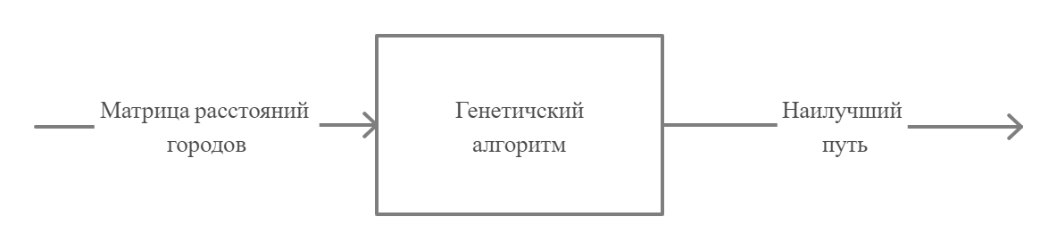
Функциональные диаграммы Application0

Slide 9
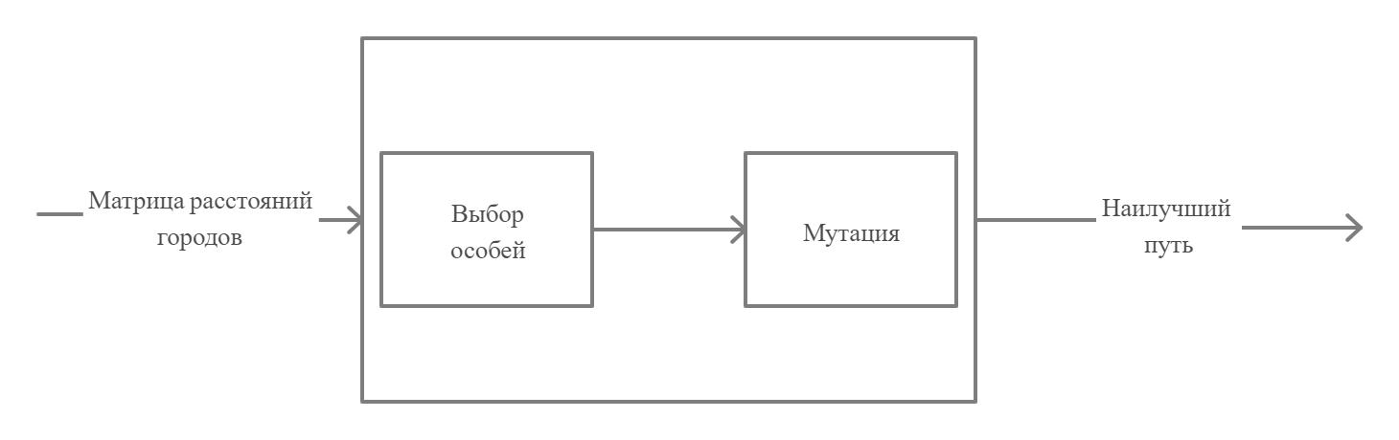
Application1

Slide 10
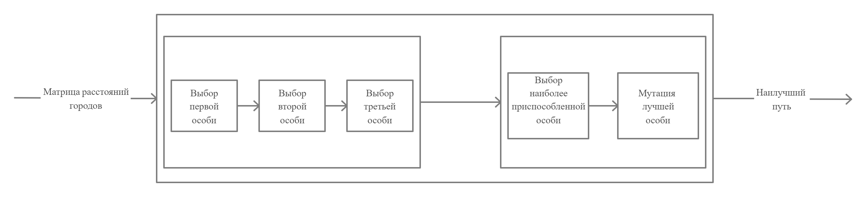
Application2

Slide 11
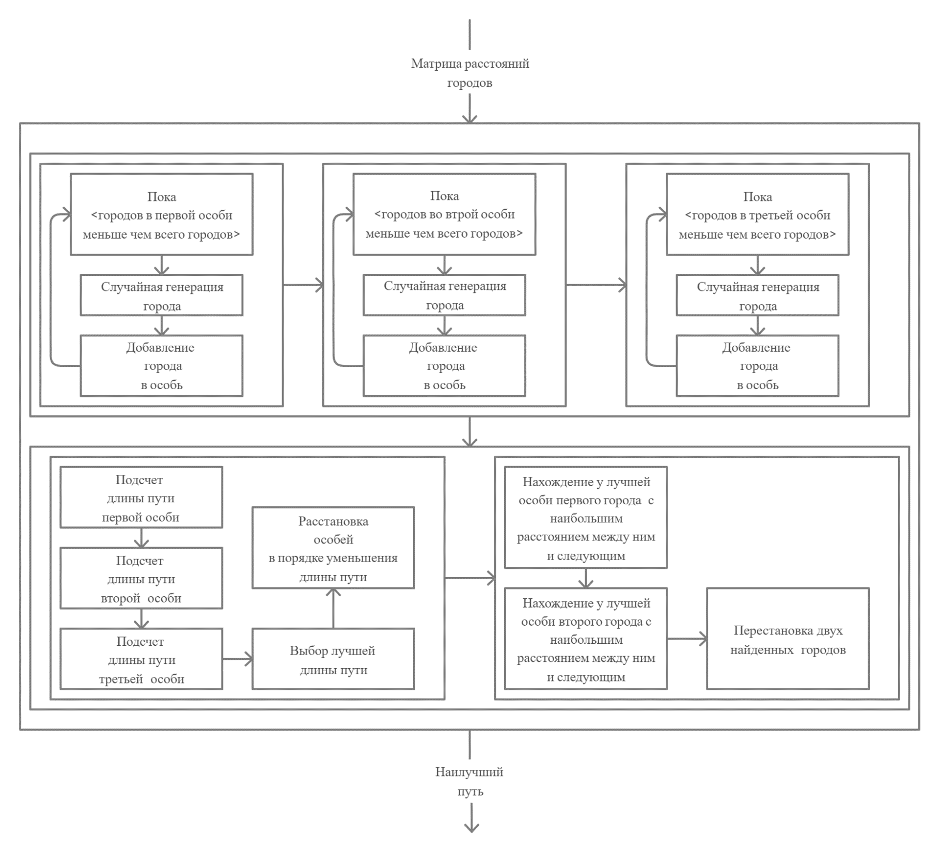
Application3

Slide 12
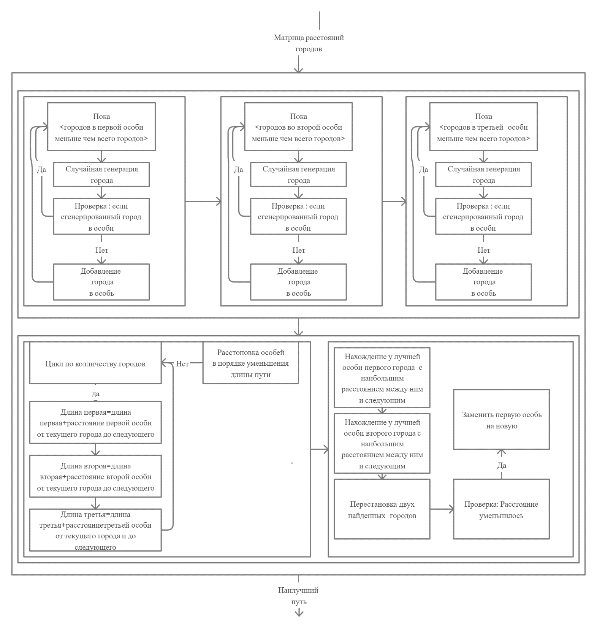
Application4

Slide 13
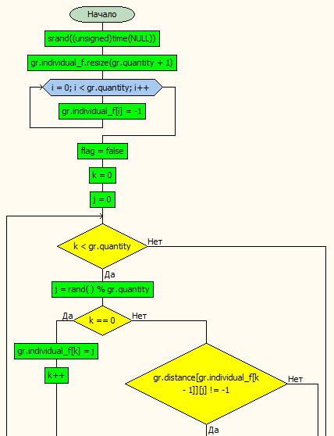
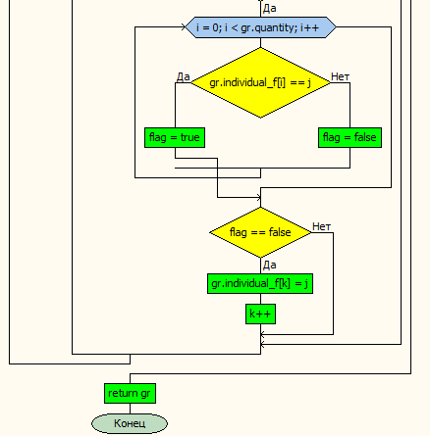
Блок-схема Функция выбора особи

Slide 14
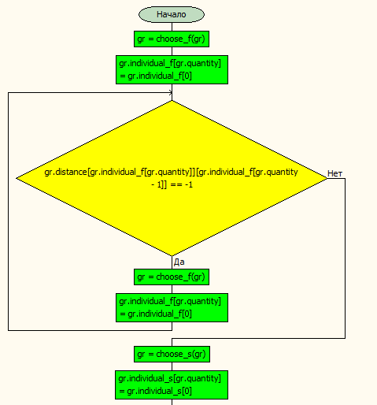
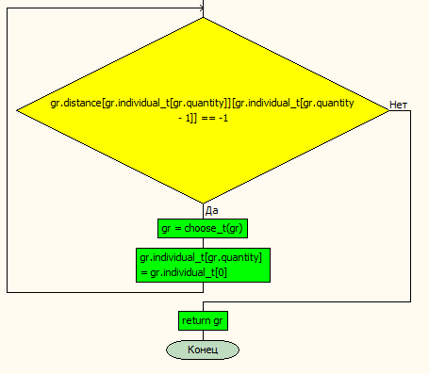
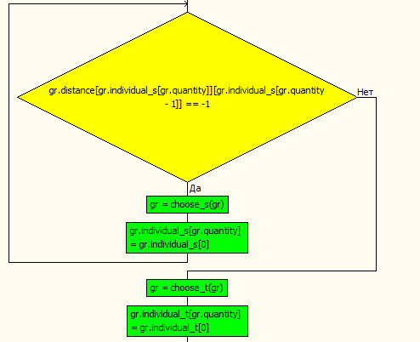
Функция выбора трех особей

Slide 15
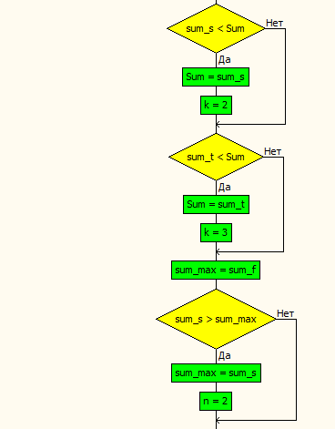
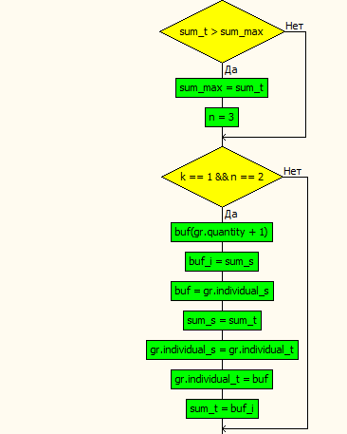
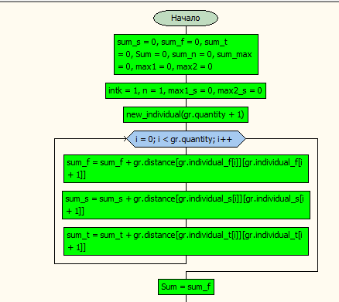
Функция мутации

Slide 16
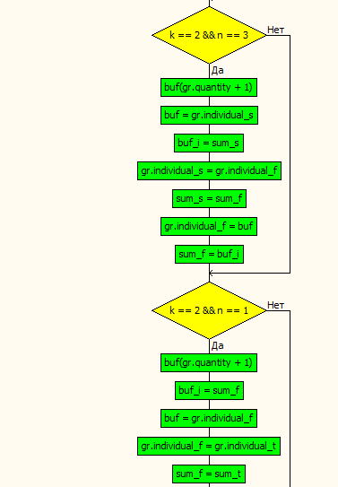
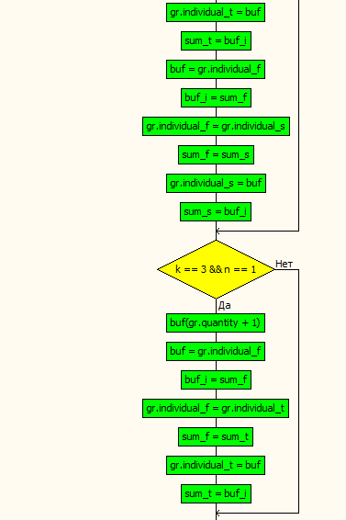
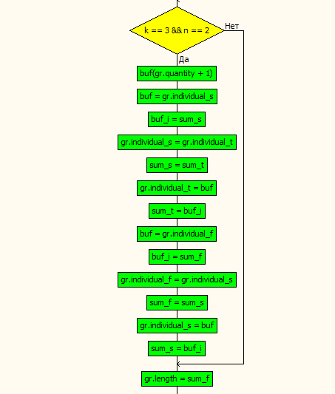
Функция мутации

Slide 17
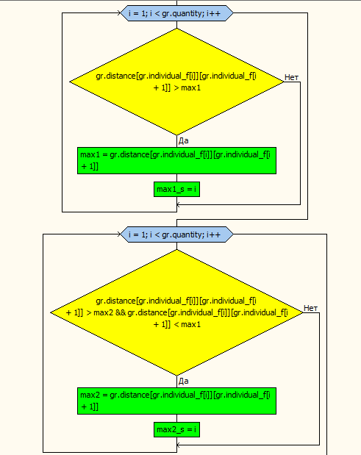
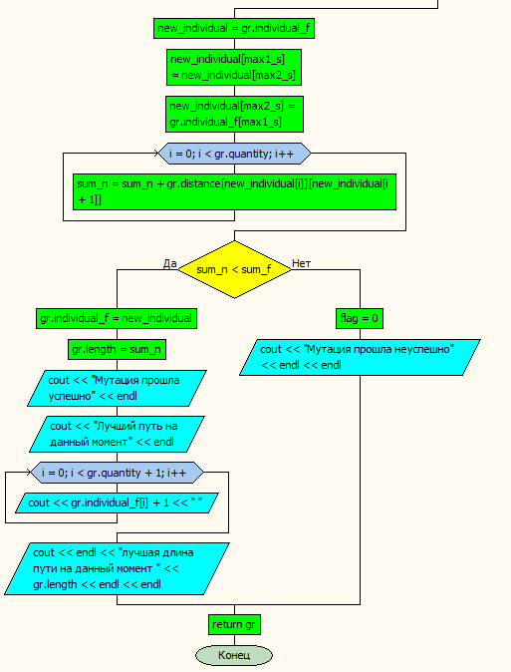
Функция мутации

Slide 18
Решение задачи точным методом. Метод ветвей и границ Алгоритм
Для решения задачи коммивояжера методом ветвей и границ необходимо выполнить следующий алгоритм (последовательность действий):
Построение матрицы расстояний.
Нахождение минимума по строкам.
Редукция строк.
Нахождение минимума по столбцам.
Редукция столбцов.
Вычисление оценок нулевых клеток.
Редукция матрицы.
Если полный путь еще не найден, переходим к пункту 2, если найден к пункту 9
Вычисление итоговой длины пути и построение маршрута

Slide 19
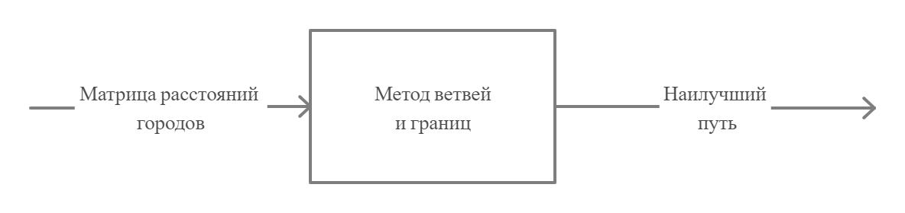
Функциональные диаграммы Application0

Slide 20
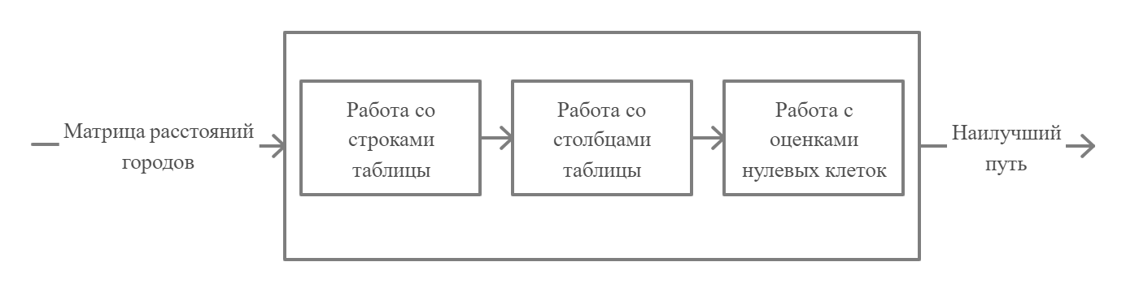
Application1

Slide 21
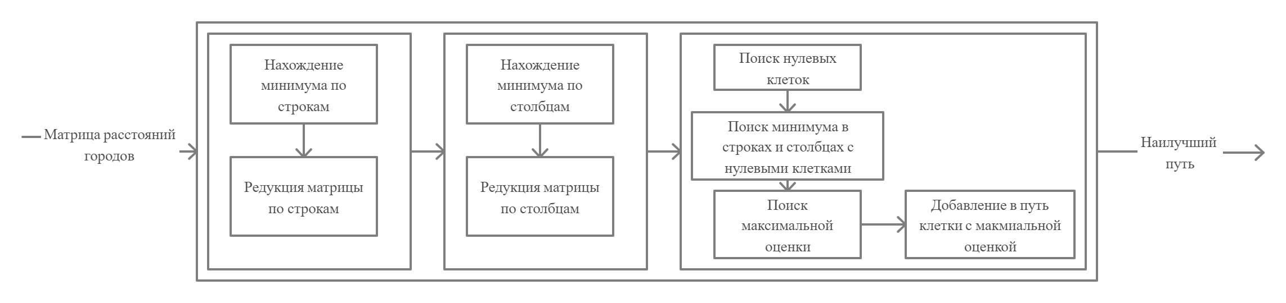
Application2

Slide 22
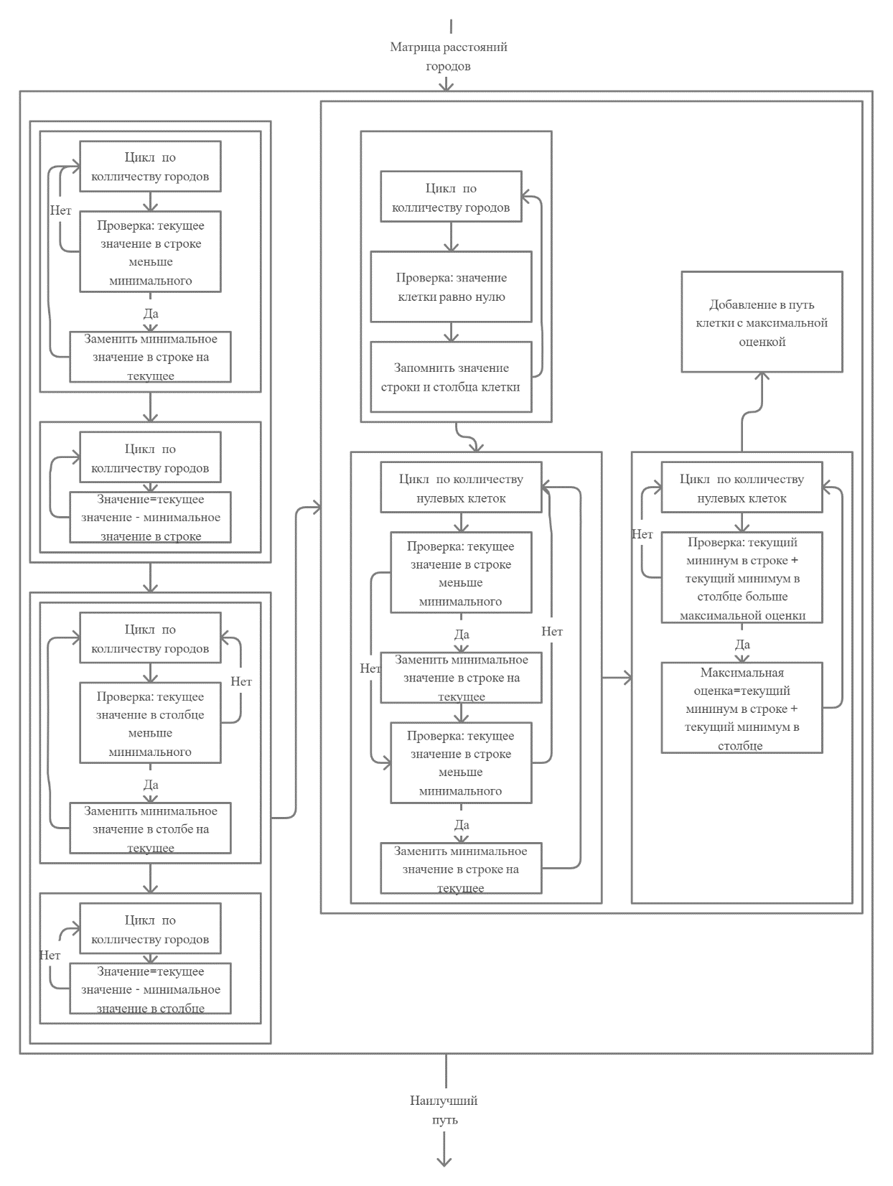
Application4

Slide 23
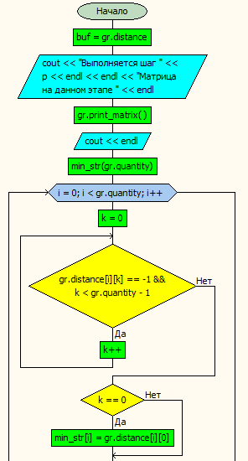
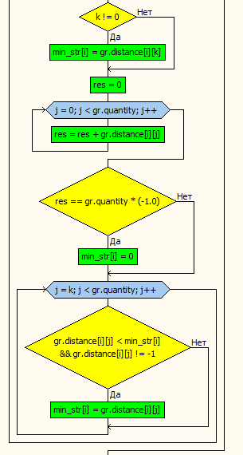
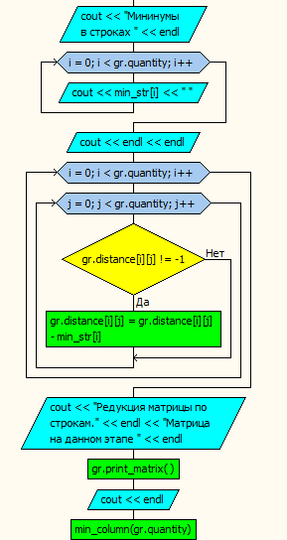
Блок-схема

Slide 24
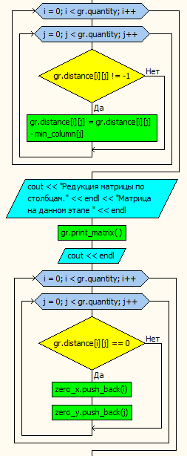
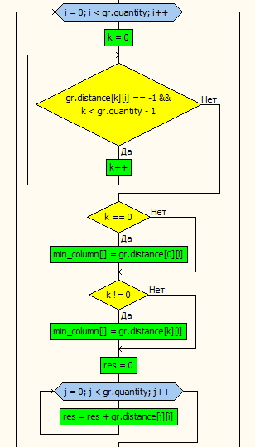
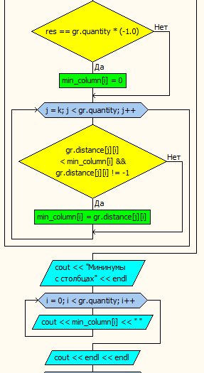
Блок-схема

Slide 25
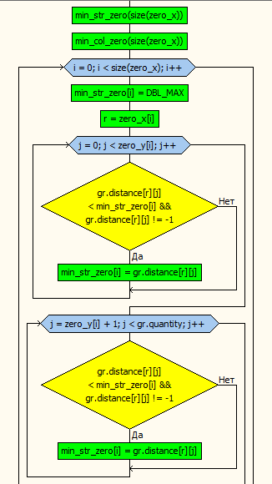
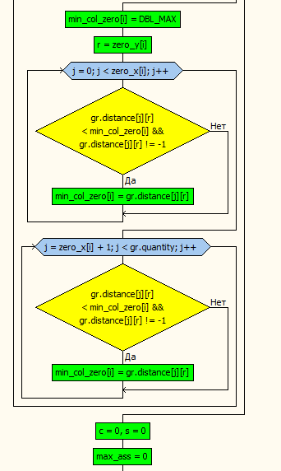
Блок-схема

Slide 26
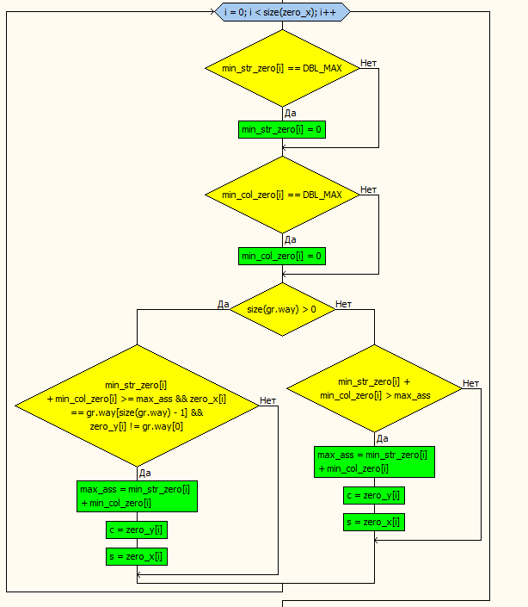
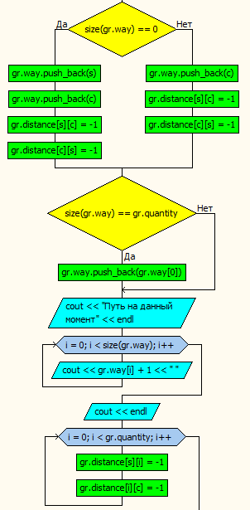
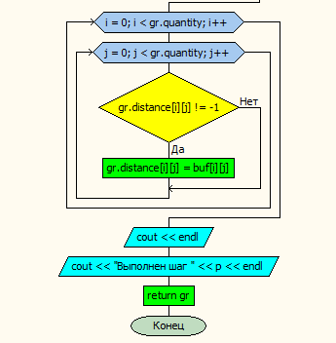
Блок-схема

Slide 27




Результаты работы программ
Программы были испытаны на 4, 10, 20, 30 и 40 городах. При всех исходных данных они повели себя корректно.
4 города
Генетический алгоритм (лучшая длина пути за 10 запусков) Метод ветвей и границ
Генетический алгоритм смог найти кратчайший путь примерно в 3 раза быстрее.
2. 10 городов
Генетический алгоритм (лучшая длина пути за 20 запусков) Метод ветвей и границ
Генетический алгоритм не смог найти кратчайший путь. Найденный им путь на несколько значений отличается от лучшего. Время его работы примерно в 5 раз меньше.

Slide 28


Результаты работы программ
3. 20 городов
Генетический алгоритм (лучшая длина пути за 20 запусков)
Метод ветвей и границ
Генетический алгоритм не смог найти наикратчайший путь. Найденный им путь уже более значительно отличается от лучшего. Время его работы примерно в 8 раз меньше.

Slide 29

Результаты работы программ
4.30 городов
Генетический алгоритм (лучшая длина пути за 20 запусков)
Метод ветвей и границ
Генетический алгоритм вновь не смог найти наикратчайший путь. Найденный им путь уже значительно отличается от лучшего. Время его работы примерно в 7 раз меньше.

Slide 30
Результаты работы программ
5.40 городов
Генетический алгоритм (лучшая длина пути за 20 запусков)
Метод ветвей и границ
Время работы генетического алгоритма в 8 раз меньше, но значение его лучшей длины пути уже в несколько раз выше, чем значение, полученное с помощью метода ветвей и границ.

Slide 31
Вывод по результатам
Генетический алгоритм очень эффективен при небольшом количестве городов. Его значения близки к истинным и время работы значительно меньше, чем время работы метода ветвей и границ. При увеличении количества городов сложнее случайно выбрать «особь»-последовательность городов-, которая будет близка к самой приспособленной особи, поэтому результаты, получаемые генетическим алгоритмом, ухудшаются.

Slide 32
Список литературы
http://algolist.manual.ru/ai/ga/ga1.php
https://basegroup.ru/community/articles/ga-math
https://studopedia.info/6-90615.html
https://prog-cpp.ru/genetic/
Ломакина Л.С. Методические материалы к изучению курса Теоретические основы алгоритмизации 2020, Электронный ресурс, НГТУ им. Р.Е.Алексеева, Нижний Новгород

